Slide 1


Hands-on 4 (parte 02): Implementação via Python para plotagem de BER vs SNR
Vicente Sousa
GppCom/DCO/UFRN
Natal, 05/10/2016
Universidade Federal do Rio Grande do Norte (UFRN)

Slide 2
Objetivos
Explicar a função do arquivo berawgn.py (gnuradio/gr-digital/examples).
Comparar o script berawgn.py e a simulação realizada no hands-on 4 do minicurso (via GRC).

Slide 3
Descrição
O script que será apresentado aqui tem como finalidade exibir um gráfico contendo o resultado de uma simulação de um número Ν de amostras de entrada em um sistema de transmissão BPSK, para valores de SNR(dB) pré-definidos.

Slide 4
Descrição
O script tem o nome: berawgn.py.
Clique com o botão direito do mouse sobre o arquivo e siga a sequência abaixo:
Abrir Display;
Com isso o arquivo será aberto no gedit do linux.
O código será comentado a seguir.

Slide 5
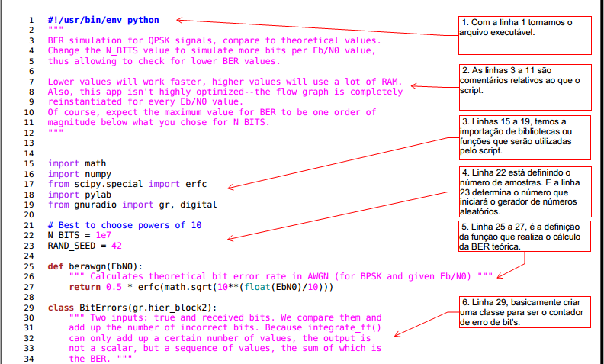
Código linha a linha

Slide 6
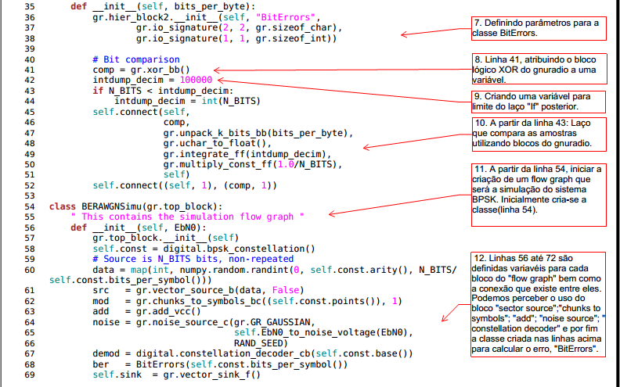
Código linha a linha

Slide 7
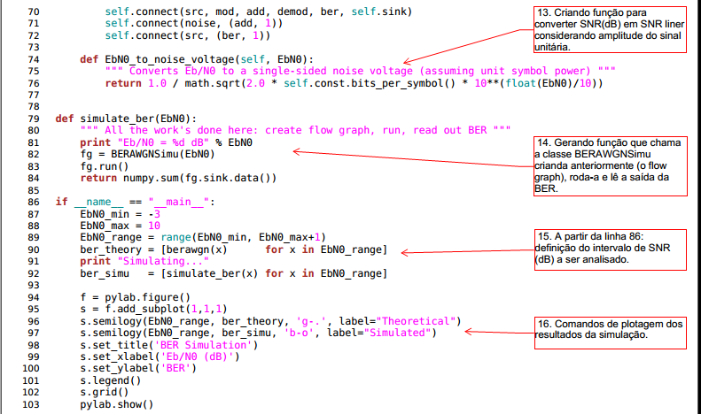
Código linha a linha

Slide 8
Comparação com o GRC
Paralelo entra a simulação realizada pelo hands-on 4 e o script mostrado nessa apresentação.
Ação | Hands-on 4 (Blocos) | Script: berawgn.py (Linhas)
Geração de dados | random source | 60 e 61
Esquema da modulação | modulação: chunks to symbols+add+noise source; demodulação: complex to real+binary slicer | 62 à 67
Cálculo de conversão de SNR | O cálculo de conversão é feito no cálculo da amplitude do ruído no bloco: noise source | 25 à 27
Cálculo da amplitude do ruído | noise source | 74 à 76
Cálculo da BER | throttle+error rate+ number sink | 29 à 52

Slide 9
Execução do script
Para executa o script:
Abra um terminal e navegue até a pasta onde se encontra o arquivo, ou até a área de trabalho do linux de sua máquina virtual. Digite os seguintes comandos:
# python berawgn.py
A simulação do script iniciará. Observe a figura a seguir.

Slide 10
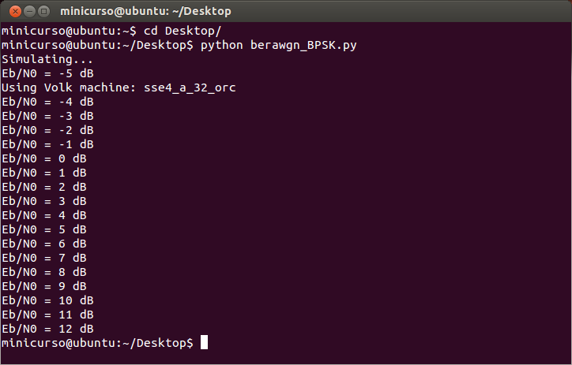
Execução do script

Slide 11
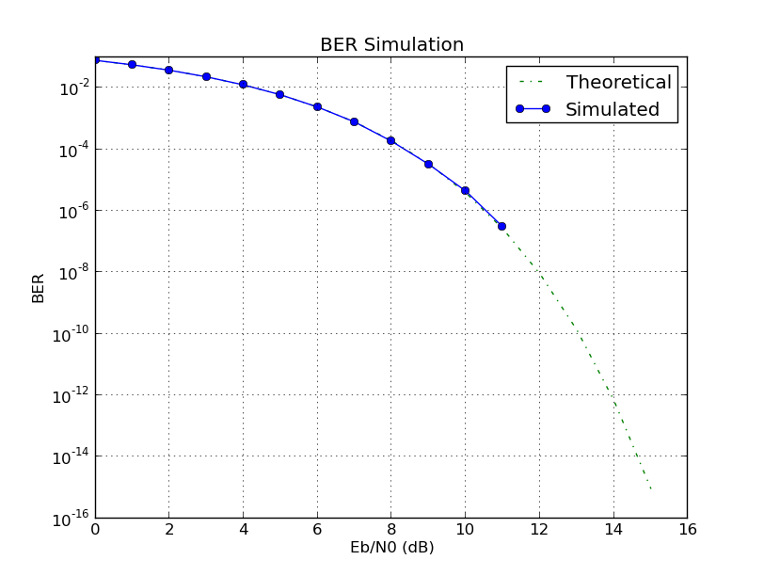
Execução do script
Terminada a simulação o resultado será similar a figura abaixo.

Slide 12
Comentários finais
Pode-se destacar a relação forte entre o GRC e o python;
GRC gerar código legível em python pode facilitar a extensão de funcionalidade do código gerado com o GRC
Scripts em python pode ser melhores para realizar campanhas de simulações.

Slide 13
Sobre o GppCom
A meta do GppCom é criar na UFRN um ambiente de P&D&I através de prototipagem rápida baseada em simulação via software e hardware nas áreas de sistemas de comunicação e processamento digital de sinais e imagens. O Grupo é formado pelos professores: Vicente Angelo de Sousa Junior (coordenador), Luiz Gonzaga de Queiroz Silveira Junior (vice-coordenador), Luiz Felipe de Queiroz Silveira, Marcio Eduardo da Costa Rodrigues, Adaildo Gomes D'Assunção (pesquisador associado), Cláudio Rodrigues Muniz da Silva (pesquisador associado), Cristhianne de Fátima Linhares de Vasconcelos (pesquisador associado). O GppCom está de portas abertas para novas parcerias, conheça o portfólio do grupo.
Contato: vicente.gppcom@gmail.com

